Slide 1
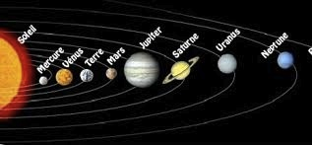
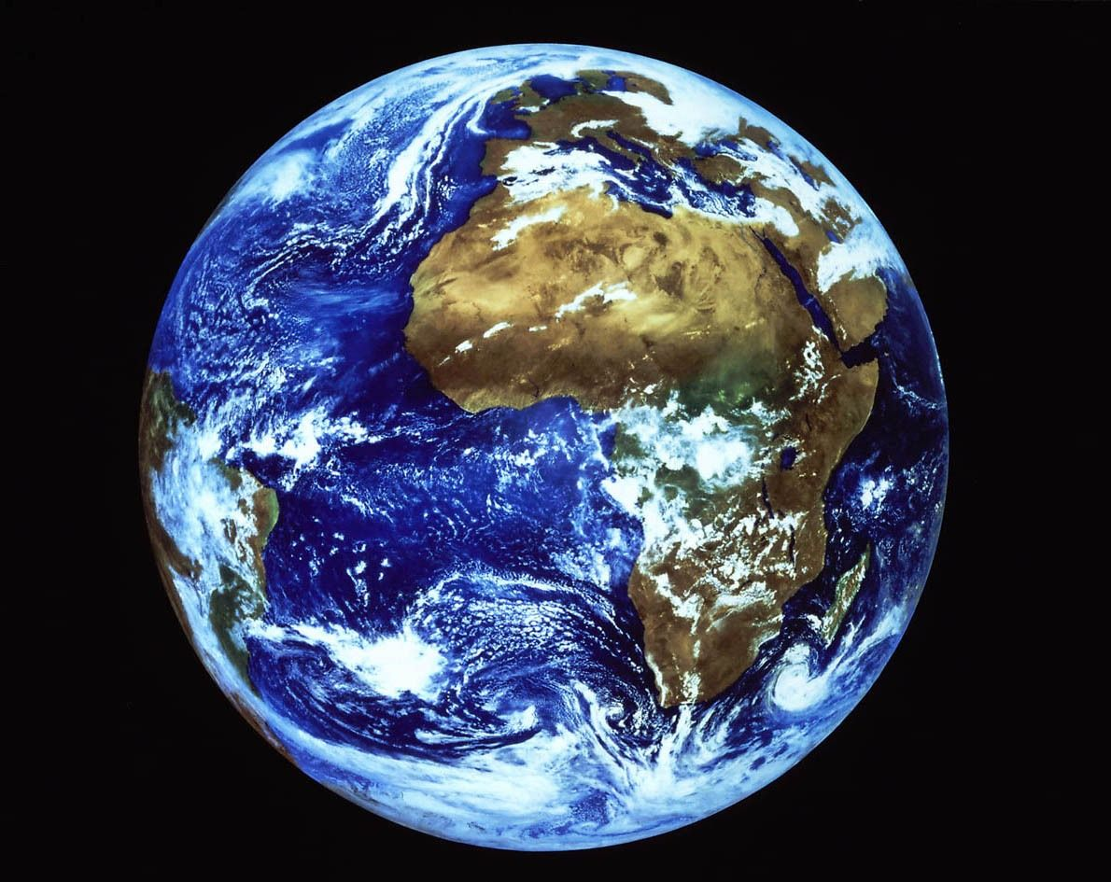
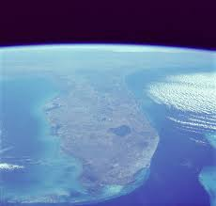
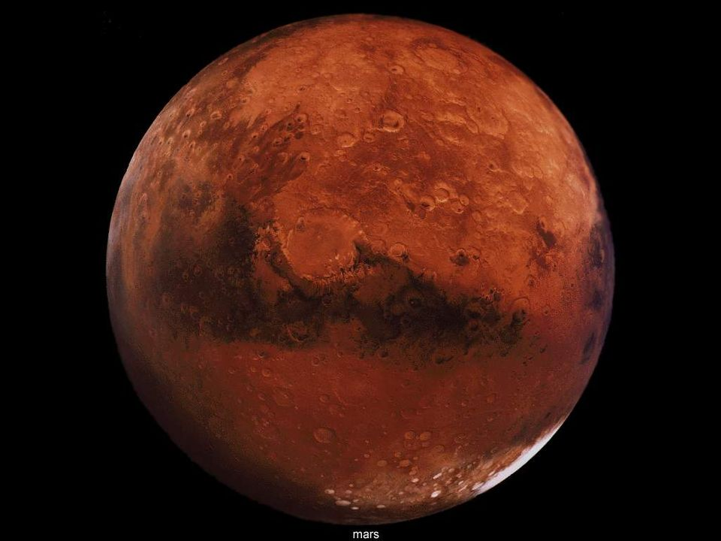
Pourquoi peut-on vivre sur Terre ?
Système solaire
Terre :
Mars

Slide 2
Réponses proposées :
1. Grâce au Soleil qui nous fournit de la lumière et de la chaleur.
2. Grâce à l’eau liquide qu’il y a sur Terre.

Slide 3
L’eau, c’est quoi ?
Comment reconnaître l’eau dans le laboratoire ?

Slide 4
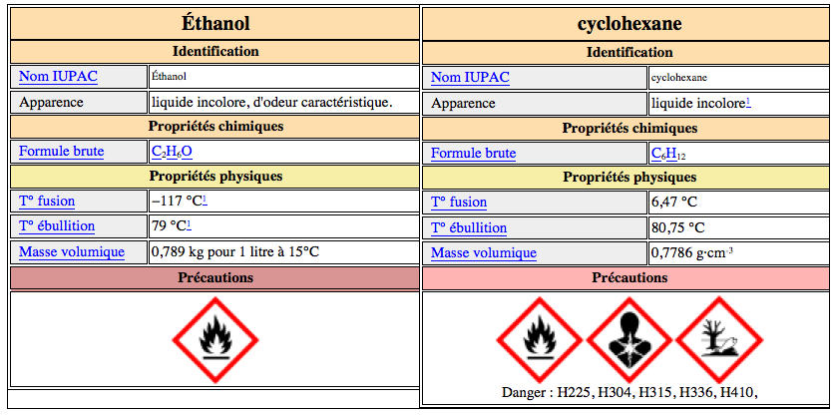
Site : https://fr.wikipedia.org

Slide 5
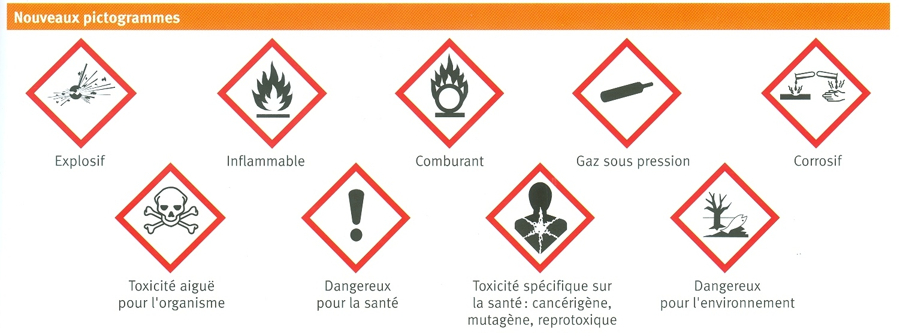
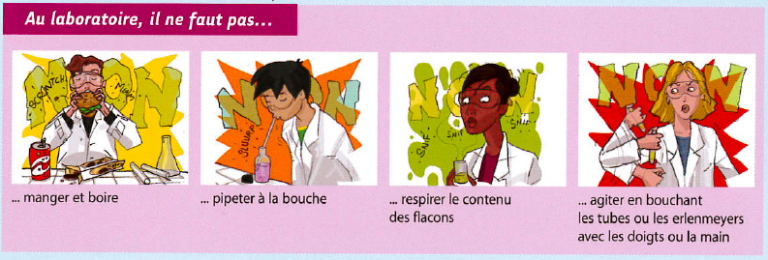
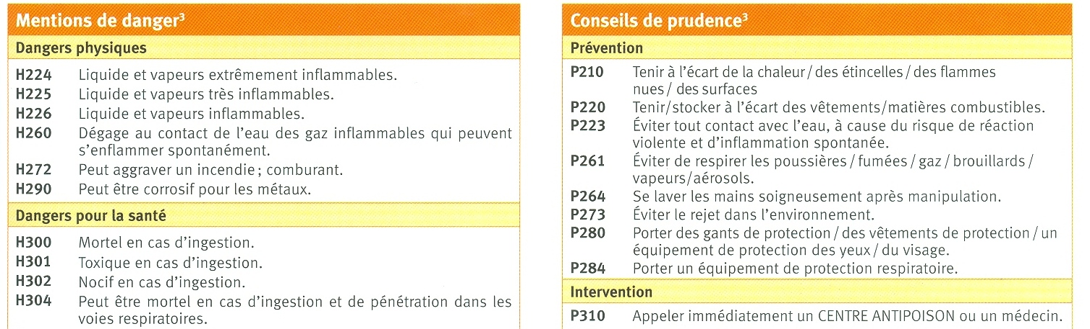
Document issu du livre : E.S.P.A.C.E. chez Brodas
Les consignes des sécurité :

Slide 6
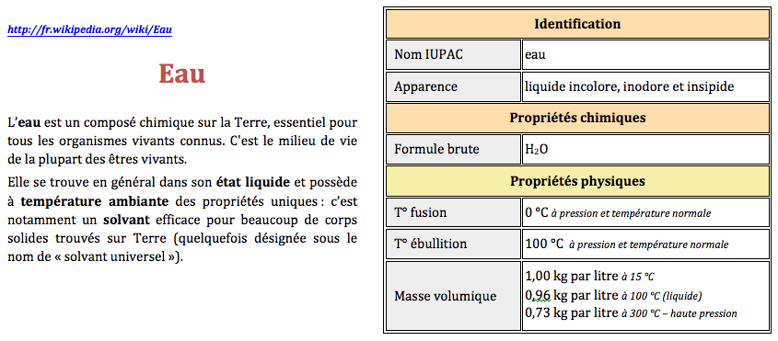

Slide 7
Chapitre 4 : LES CARACTÉRISTIQUES DE L’EAU
L’eau, c’est quoi ?
Comment reconnaître l’eau dans le laboratoire ?
Sur une nouvelle page du cahier
1. Des grandeurs caractéristiques :

Slide 8
Chapitre 4 : LES CARACTÉRISTIQUES DE L’EAU
Sur une nouvelle page du cahier
1. Des grandeurs caractéristiques :

Slide 9
Activité 1 : Grandeur, unité appareil de mesure
Questions (ne pas copier les questions, écrire les réponses) :
1. Classer les mots suivants (étiquettes distribuées par le professeur) en trois groupes :
Température, thermomètre, degré Celsius, Masse, balance, kilogramme, volume, litre, éprouvette graduée, temps, seconde, chronomètre
*** Appeler le professeur ***
2. Placer ces mots, dans les cases blanches du tableau.
*** Appeler le professeur ***

Slide 10
Activité 1 : Grandeur, unité appareil de mesure
Questions :
1. Classer les mots suivants (étiquettes distribuées par le professeur) en trois groupes :
Température, thermomètre, degré Celsius, Masse, balance, kilogramme, volume, litre, éprouvette graduée, temps, seconde, chronomètre
2. Placer ces mots, dans les cases blanches du tableau.
*** Appeler le professeur ***
3. Coller ces mots, dans les cases blanches du tableau.
4. Rajouter à côté de certaines étiquettes de votre tableau les symboles:
T, t, V, °C, L, m, kg, s
5. Donner un nom à chaque colonne.
6. Rajouter une colonne devant pour donner la définition :
  6a. Qu’est-ce que le volume ?
  6b. Qu’est-ce que la masse ?

Slide 11
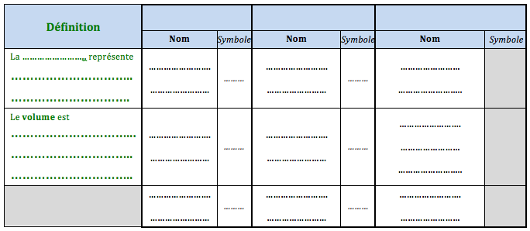
1. Des grandeurs caractéristiques :
Exemple : quelle est la température d’ébullition de l’eau ?
T = 100 °C
grandeur
unité
Exercice p 103 n°2
Valeur

Slide 12
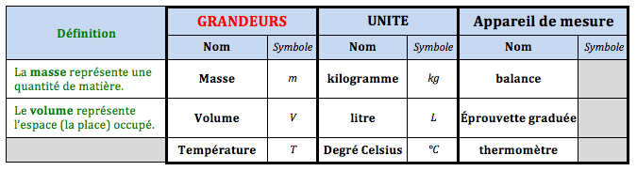
1. Des grandeurs caractéristiques :
Exemple : quelle est la température d’ébullition de l’eau ?
T = 100 °C
grandeur
unité
Valeur
Exercice p 103 n°2

Slide 13
Exemple : - quelle est la température d’ébullition de l’eau ?
T = 100 °C
- quelle est la masse du sac de billes?
m = 75 g
grandeur
Valeur
unité
Exercice p 103 n°2

Slide 14
Remarque : unités de volume (litre ou m³)
    1 L = 1 d m³
    1 mL = 1 cm³
    Avec 1 L = 1 000 mL
Exercice p 103 n°2

Slide 15
2. Les grandeurs caractéristiques de l’eau :

Slide 16
Activité 2 : Quelles sont les températures caractéristiques de l’eau ?
Questions (ne pas copier les questions, écrire les réponses) :
  Quel est la température de l’eau liquide ?
  À 0°C, dans quel état est l’eau ?
  À 100°C, dans quel état est l’eau ?
  Comment mesurer la température ?
http://physiquecollege.free.fr/cinquieme.htm

Slide 17
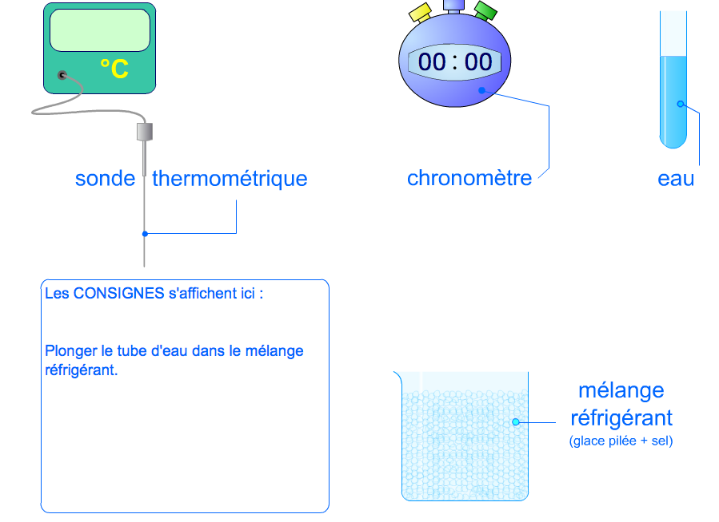
Solidification de l’eau liquide
http://physiquecollege.free.fr/cinquieme.htm

Slide 18
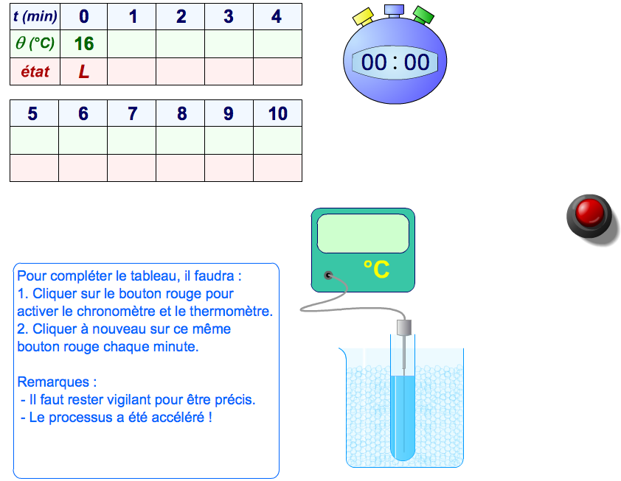
Solidification de l’eau liquide
http://physiquecollege.free.fr/cinquieme.htm

Slide 19
Vaporisation de l’eau pure
http://physiquecollege.free.fr/cinquieme.htm
Expérience : On verse de l'eau dans un ballon. On chauffe cette eau grâce à un chauffe-ballon. On suit la température en la lisant à intervalle de temps régulier sur un thermomètre.
Observations : On remplit le tableau suivant avec les températures :
Temps (en min) | 0 | 1 | 2 | 3 | 4 | 5 | 6 | 7 | 8 | 9 | 10
Température (°C)
ETAT
16
28
40
52
65
77
89
97
100
100
100
La température augmente
La température ne
change pas
L
L
L
L
L
L
L
L
L + G
L + G
L + G
L’état ne change pas
L’état change
100°C
L'eau bout à quelle température ? …................................
La température continue-t-elle d'augmenter une fois que l'eau bout ? …..............
NON

Slide 20
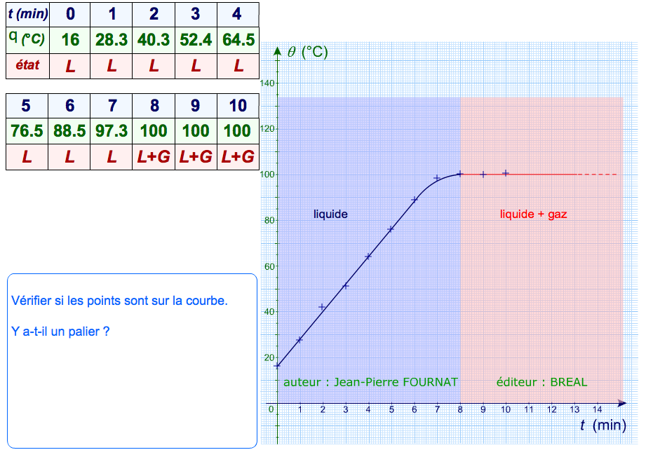
Interprétation :
http://physiquecollege.free.fr/cinquieme.htm
La température ne
change pas : c'est un palier de température
La température augmente
Oui

Slide 21
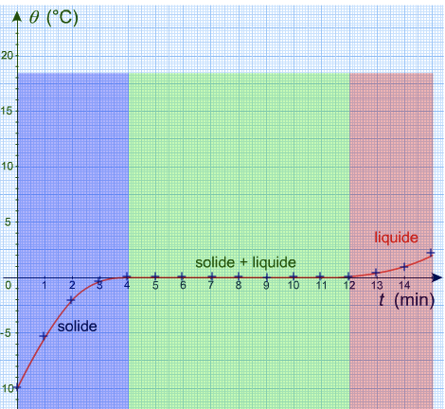
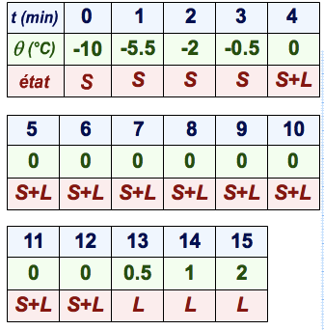
Fusion de la glace
(eau solide pure)
http://physiquecollege.free.fr/cinquieme.htm

Slide 22
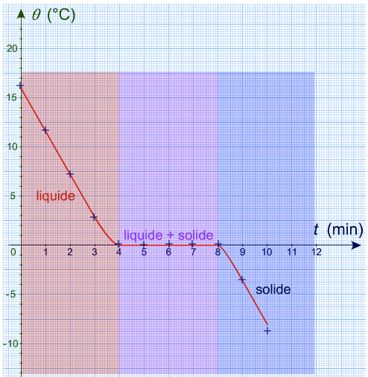
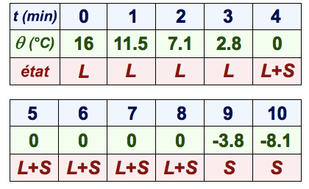
Solidification de l’eau liquide
http://physiquecollege.free.fr/cinquieme.htm

Slide 23
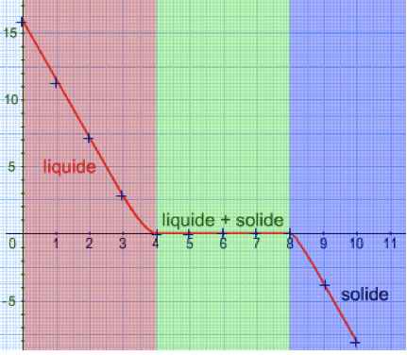
Solidification de l’eau pure | Fusion de l’eau pure
http://physiquecollege.free.fr/cinquieme.htm

Slide 24
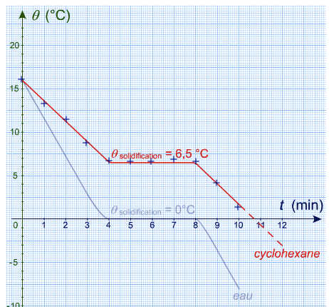
Solidification d’une matière pure
Eau pure | Cyclohexane pur
http://physiquecollege.free.fr/cinquieme.htm

Slide 25
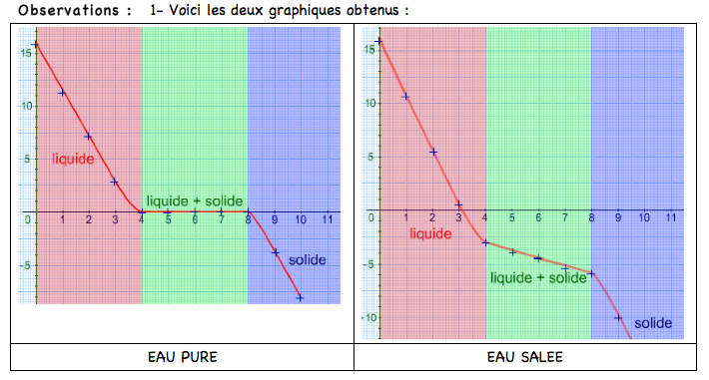
http://physiquecollege.free.fr/cinquieme.htm

Slide 26
Questions (ne pas copier les questions, écrire les réponses) :
  Quel est la température de l’eau liquide ?
  À 0°C, dans quel état est l’eau ?
  À 100°C, dans quel état est l’eau ?
  Comment mesurer la température ?
Réponses :
La température de l’eau liquide est comprise entre 0°C et 100 °C.
À 0°C, on a un mélange d’eau liquide et d’eau solide.
À 100°C, on a un mélange d’eau liquide et d’eau gazeuse.
Lors d’un changement d’état d’un corps pur, la température reste le même.

Slide 27
Les températures caractéristiques de l’eau pure :
Les températures caractéristiques d’une substance (matière) sont les températures de changement d’état.
Température de fusion et de solidification de l’eau pure : 0°C
Température de vaporisation et de liquéfaction de l’eau pure est de : 100°C
Remarque :
Lorsqu’on chauffe ou on refroidie de l’eau pure, alors :
  Soit l’eau change de température (et elle reste dans un seul état)
  Soit l’eau change d’état (et sa température reste la même);

Slide 28
Fusion
Vaporisation
Eau liquide :
Eau gazeuse:
Eau solide
Solidification
Liquéfaction
Température entre
0°C et 100°C
Exercices p 31, n° 2, 4 (et 5)

Slide 29
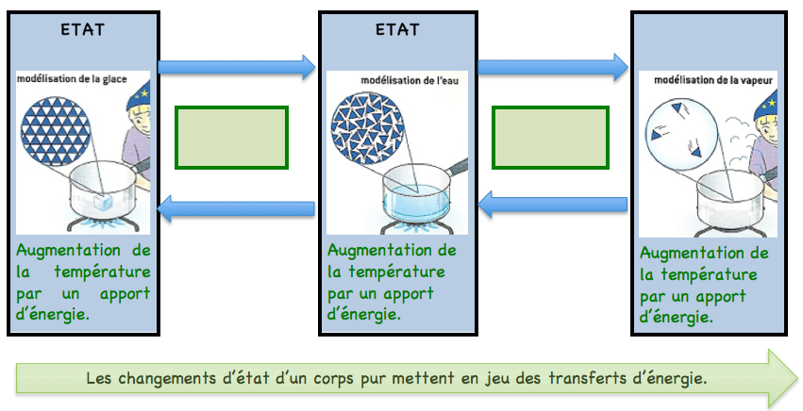
Livre de quatrième :
Les températures de changements d'état de l’eau :
ETAT GAZEUX
SOLIDE
Fusion
LIQUIDE
Ébullition
T = 0 °C
T = 100 °C
Solidification
Liquéfaction

Slide 30
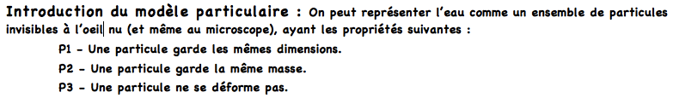
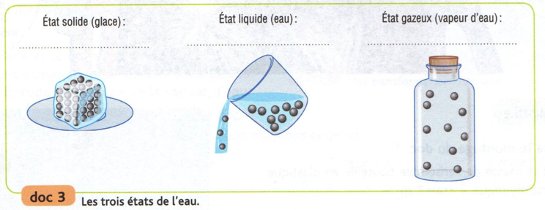
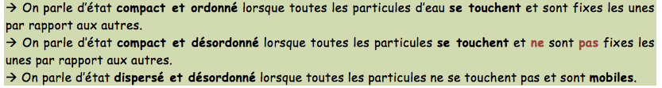
Activité du groupe SESAME ( PEGAZE) et image du livre
Compact et ordonné
Compact et désordonné
dispersé et désordonné

Slide 31
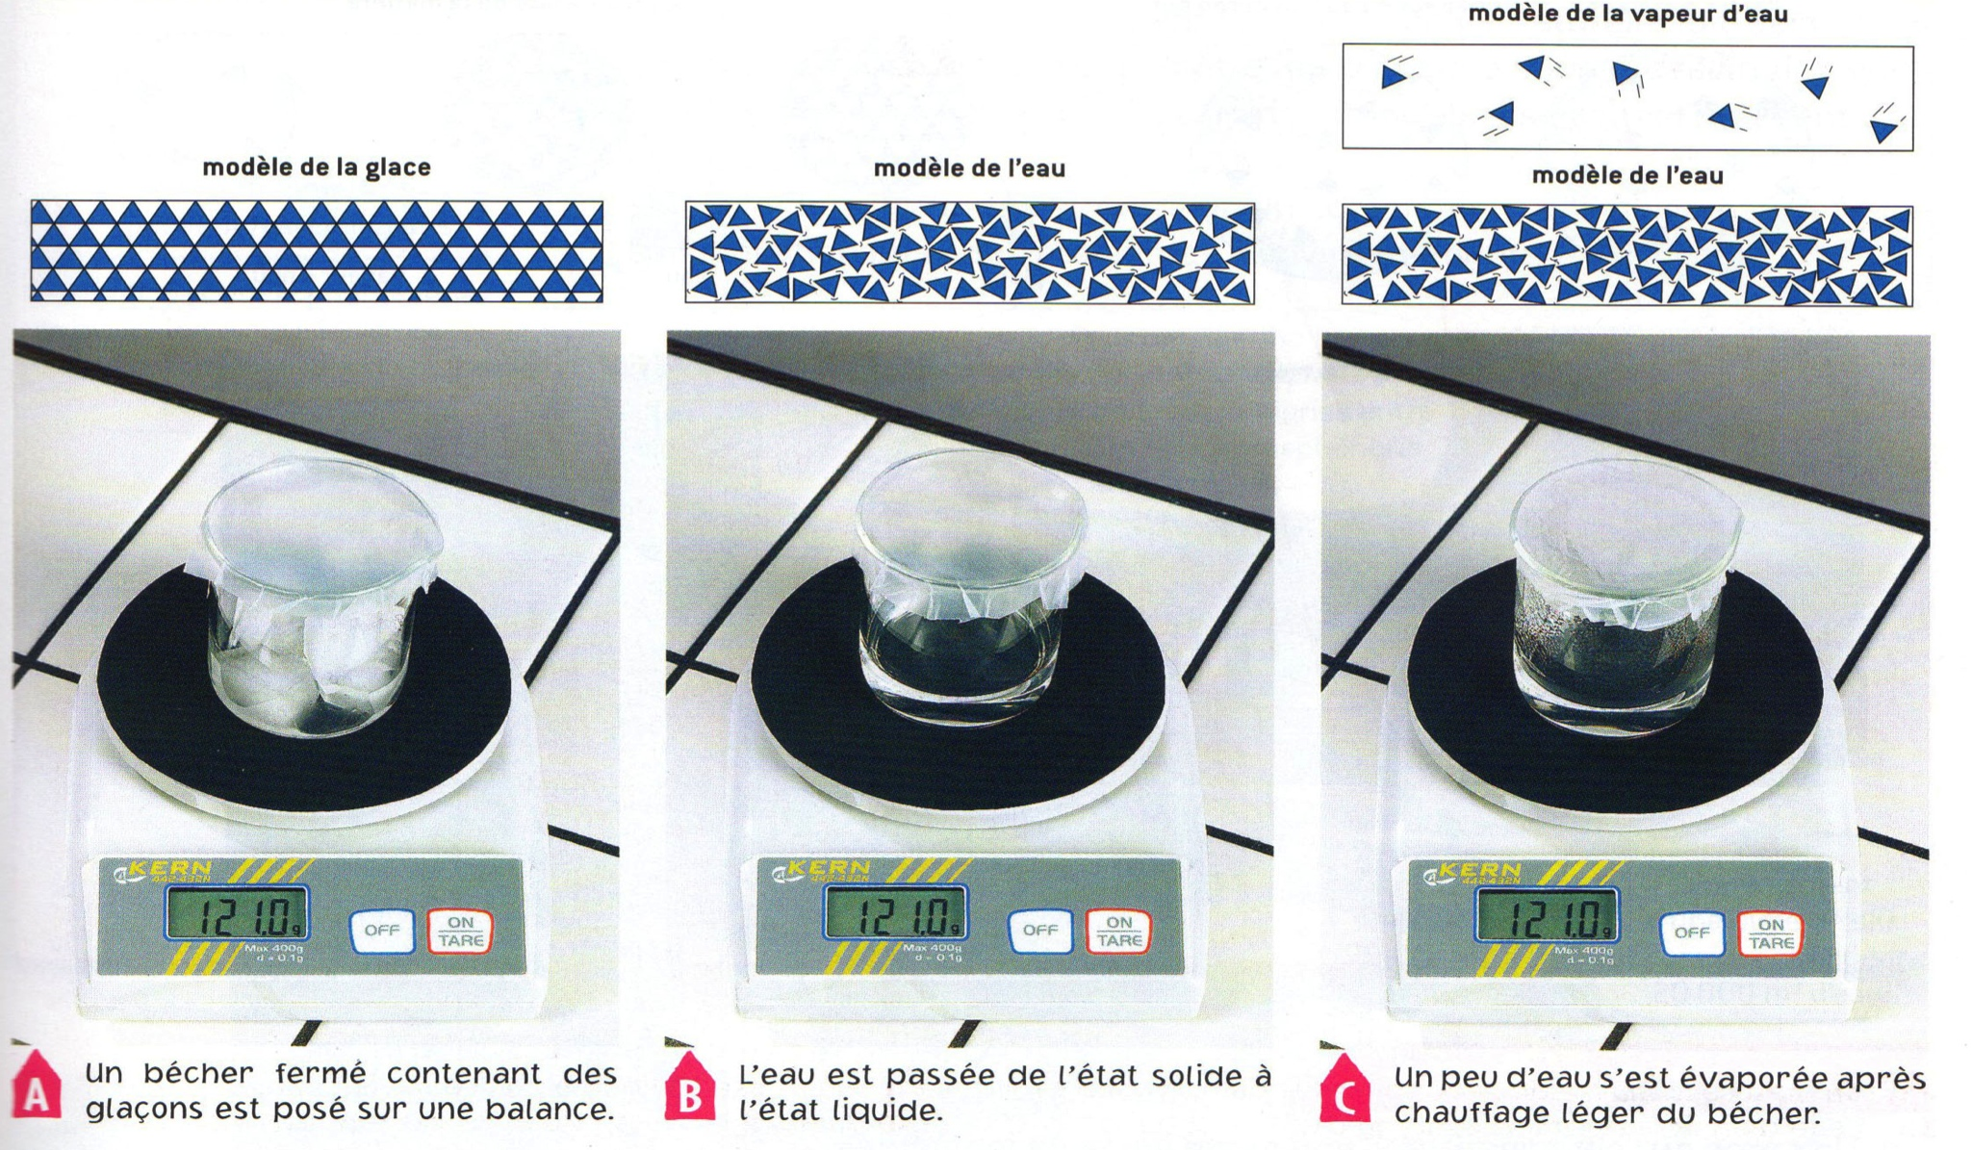
Activité : Changements d’état http://physiquecollege.free.fr/physique_chimie_college_lycee/quatrieme/chimie/etats_eau.htm
Pourquoi la masse de l’eau ne change-t-elle pas lors d’un changement d’état ?
Livre de quatrième :

Slide 32
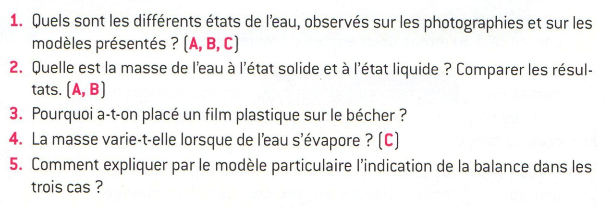
1. A : état solide ; B : état liquide ; C : état gazeux
2. m_{A} = 121,0 g; m_{B} = 121,0 g;
3. On met un film plastique pour éviter que l’eau gazeuse ne s’échappe dans l’air de la classe.
4. m_{c} = 121,0 g; La masse ne varie pas lors de l’évaporation.
5. Si le nombre de particules ne varie pas alors la masse ne change pas, même lors d’un changement d’état.

Slide 33
b. La masse d’1 litre d’eau liquide :
Introduction : Pourquoi l'eau de la comète « Tchouri » est différente de celle de la Terre
    → Dailymotion – Sonde Rosetta (une eau deux fois plus lourdes)
Activité 3 : Quelle est la masse de l’eau liquide ?
Dans les conditions normales de pression et de température (environ 20°C), la masse de 1 litre d’eau liquide est de 1 kg.
Remarques :
1 litre d’huile pèse 850 g (environ)
1 kg d’eau solide à un volume supérieur à 1 litre
Exercices p n°

Slide 34
Révisions :
Des grandeurs caractéristiques :
Grandeurs, unités, appareils de mesure
Les grandeurs caractéristiques de l’eau :
a. les températures de changement d’état ;
b. la masse de 1 litre d’eau liquide ;
livre microméga – Hatier : p 12 à 32

Slide 35
Prendre l’agenda (cahier de texte) : devoir pour
………………………………… Septembre :
Sc Phy : Apprendre par cœur tout ce qui est encadré en rouge.

